Slide 1
人教版高中物理选修3-5
第19章 原子核
第1节 原子核的组成
MENTAL HEALTH COUNSELING PPT
讲解人：xippt 时间：2020.5.25

Slide 2
课堂引入
放射性现象说明了什么？

Slide 3
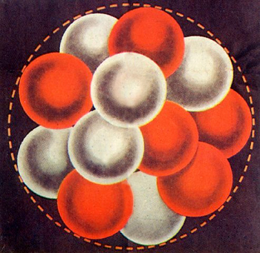
一、天然放射现象
人们通过什么现象或实验发现原子核是由更小的微粒构成的？
人们认识原子核的结构就是从天然放射现象开始的。

Slide 4
一、天然放射现象
1. 1896年，法国物理学家贝克勒尔发现，铀和含铀的矿物能够发出看不见的射线.
这种射线可以穿透黑纸使照相底片感光 。
2.物质发射射线的性质称为 放射性。
3.具有发射性的元素称为 放射性元素。
4.元素这种自发 的放出射线的现象叫做天然放射现象。

Slide 5
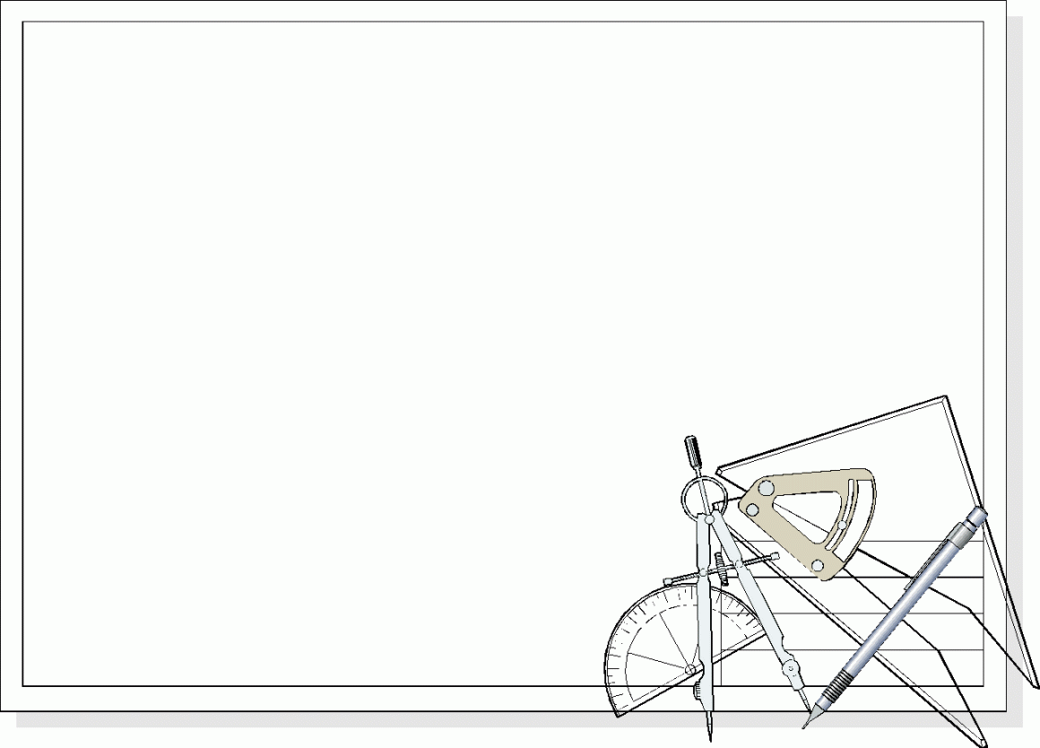
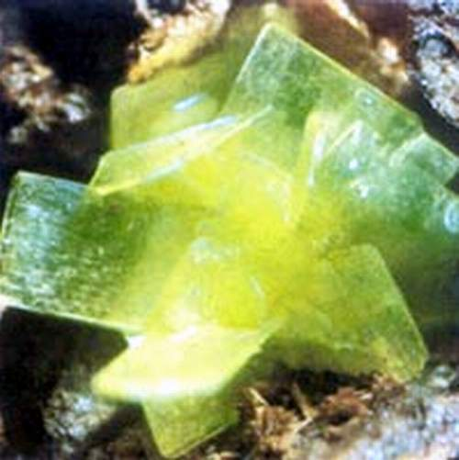
一、天然放射现象
注意
放射性不是少数几种元素才有的。
研究发现，原子序数大于等于83的所有元素，都能自发地放出射线。
原子序数小于83的元素，有的也具有放射性．
放大了1000倍的铀矿石

Slide 6
二、射线到底是什么
【小组讨论】
放射性现象中放出的射线是什么东西？
它们除了能穿透黑纸使照相底片感光的性质以外，还有些什么性质呢？
这些射线带不带电？
利用什么方法可以将天然放射线
分离开来，并加以鉴别？

Slide 7
二、射线到底是什么
1.利用什么方法可以将天然放射线分离开来，并加以鉴别？
方法一：利用磁场
方法二：利用电场
γ射线
× × × × ×
× × × × ×
× × × × ×
× × × × ×
α射线+
β射线
-

Slide 8
二、射线到底是什么
α射线
根据射线的偏转情况确定：偏转较小的一束射线由带正电荷的粒子组成，我们把它叫做α射线，
α射线由带正电的α粒子组成。进一步研究表明α粒子就是氦原子核。
由于α粒子的质量较大，所以α射线的穿透本领最小，我们用一张厚纸就能把它挡住。
教材P₆₆注释 电离作用

Slide 9
二、射线到底是什么
β射线
与α射线偏转方向相反的那束射线带负电荷，我们把它叫做β射线。
β射线由带负电的粒子（β粒子）组成，进一步研究表明β粒子就是电子。
β射线的穿透本领较强，很容易穿透黑纸，还能穿透几毫米厚的铝板。

Slide 10
二、射线到底是什么
g射线
中间不发生偏转的那束射线叫做γ射线，研究表明，γ射线的实质是一种波长极短的电磁波，它不带电，是中性的。
γ射线的穿透本领极强，一般薄金属板都挡不住它，它能穿透几十厘米厚的水泥墙和几厘米厚的铅板。

Slide 11
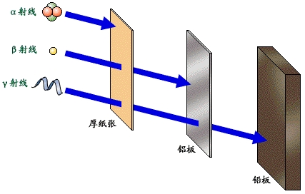
二、射线到底是什么

Slide 12
二、射线到底是什么
阅读课文填写表格：
成分
速度
贯穿能力
电离能力
射线
氦原子核
1/10光速
弱
很强
射线
高速电子流
接近光速
较强
较弱
射线
高能量
电磁波
光速
很强
更小

Slide 13
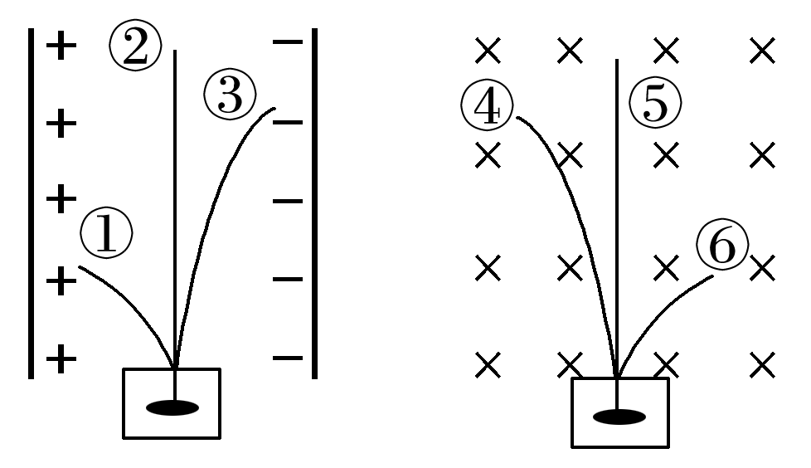
典型例题
【典例1】. 如图所示，放射性元素镭衰变过程中释放出α、β、γ三种射线，分别进入匀强电场和匀强磁场中，
下列说法正确的是________(填选项前的字母)．
C
A．①表示γ射线，③表示α射线
B．②表示β射线，③表示α射线
C．④表示α射线，⑤表示γ射线
D．⑤表示β射线，⑥表示α射线

Slide 14
二、元素的放射性是原子的性质还是原子核的性质？放射性的发现有何重要意义?
发现：如果一种元素具有放射性，那么不论它是以单质的形式存在，还是以某种化合物的形式存在，放射性都不受影响，即放射性与元素所处的化学状态无关。
放射性的强度也不受温度、外界压强的影响，即放射性与元素存在的状态无关。是原子核的性质，而不是原子的性质。
表明原子核也有内部结构。

Slide 15
三、原子核的组成
质子的发现
1919年，卢瑟福用α粒子轰击氮核，得到了质子 p
4
2
He +
14
7
N
17
8
O +
1
1
H
研究表明：质子的性质和氢原子核的性质完全相同，所以质子就是氢原子核。
$$m_{p}=1.6726231×10^{−27}Kg$$

Slide 16
三、原子核的组成
同样的方法，从氟、钠、铝的原子核中打出了质子。
——质子是原子核的组成部分。
原子核是否只是由质子组成呢？
核的质量
核的电量
？
质子质量
质子电量
核的质量
>
核的电量
质子质量
质子电量
1920年，卢瑟福预言：可能有一种质量与质子相近的不带电的中性粒子存在，他把它叫做中子。

Slide 17
三、原子核的组成
中子的发现
1932年英国物理学家查德威克用α粒子轰击铍发现了中子 n。
4
2
He
Be
12
6
n
9
4
C
1
0
+
+
研究证明中子的质量和质子的质量基本相同，但是不带电，是中性粒子。
在对各种原子核进行的实验中，发现质子和中子是组成原子核的两种基本粒子。
$$m_{n}=1.6749286×10^{−27}\text{Kg}$$

Slide 18
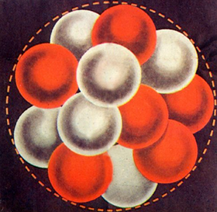
三、原子核的组成
1.原子核的组成：
2.原子核中的三个整数:
1)核子数：质子和中子质量相差很小，统称为核子。质子数和中子数之和叫核子数。
2)电荷数(Z)：原子核所带的电荷总是质子电荷的整数倍，用这个整数表示电荷量。
3)质量数(A)：原子核的质量等于质子和中子的质量和，所以原子核的质量几乎等于单个核子质量的整数倍，这个整数叫质量数。
质子和中子（统称核子 ）

Slide 19
三、原子核的组成
3.原子核中的两个等式:
(1)核电荷数=质子数=原子序数=荷外电子数
(2)质量数=核子数=质子数+中子数
A表示质量数
X 表示 元素符号
Z表示质子数
4.同位素：
质子数相同，中子数不同的原子，（质量数自然不同），互为同位素。

Slide 20
课堂小结
原子核的组成
天然放射现象
定义：
元素这种自发的放出射线的现象
叫做天然放射现象
α射线
射线到底是什么
β射线
g射线
质子
原子核的组成
核子
中子

Slide 21
人教版高中物理选修3-5
第19章 原子核
感谢各位的聆听
MENTAL HEALTH COUNSELING PPT
讲解人：xippt 时间：2020.5.25

Slide 22
版权声明
感谢您下载xippt平台上提供的PPT作品，为了您和xippt以及原创作者的利益，请勿复制、传播、销售，否则将承担法律责任！xippt将对作品进行维权，按照传播下载次数进行十倍的索取赔偿！
1. 在xippt出售的PPT模板是免版税类(RF:
Royalty-Free)正版受《中国人民共和国著作法》和《世界版权公约》的保护，作品的所有权、版权和著作权归xippt所有,您下载的是PPT模板素材的使用权。
2. 不得将xippt的PPT模板、PPT素材，本身用于再出售,或者出租、出借、转让、分销、发布或者作为礼物供他人使用，不得转授权、出卖、转让本协议或者本协议中的权利。

